Slide 1
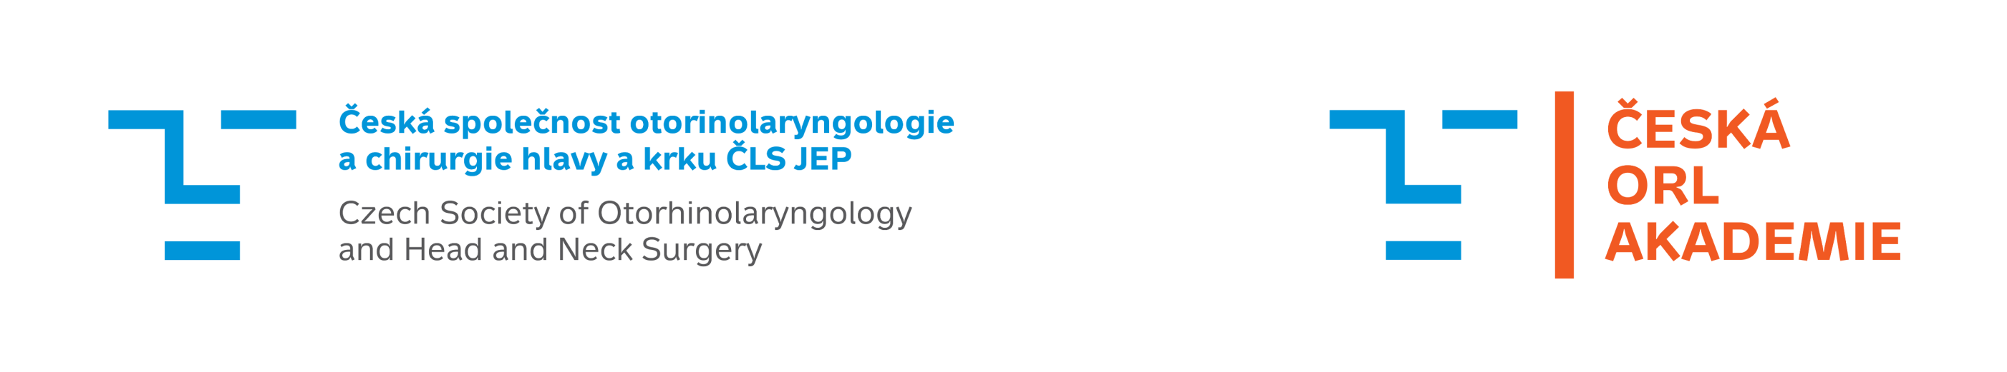
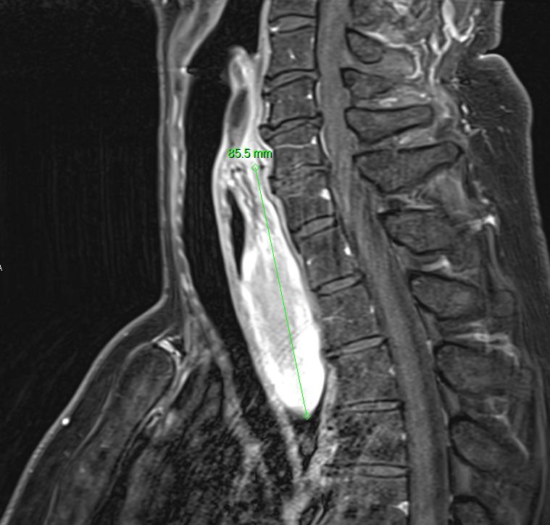
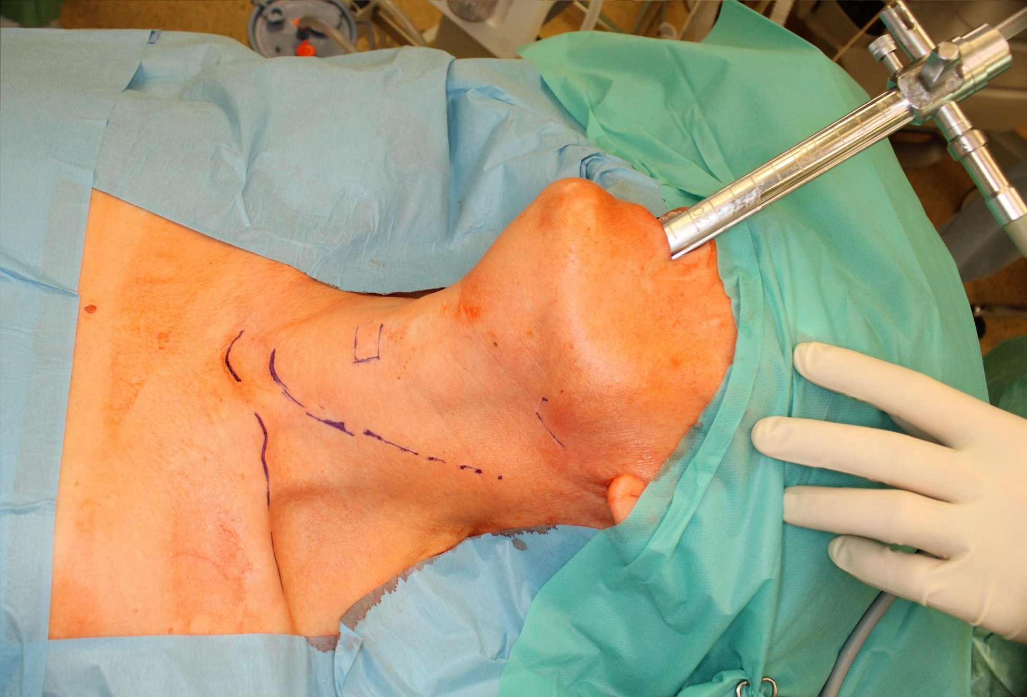
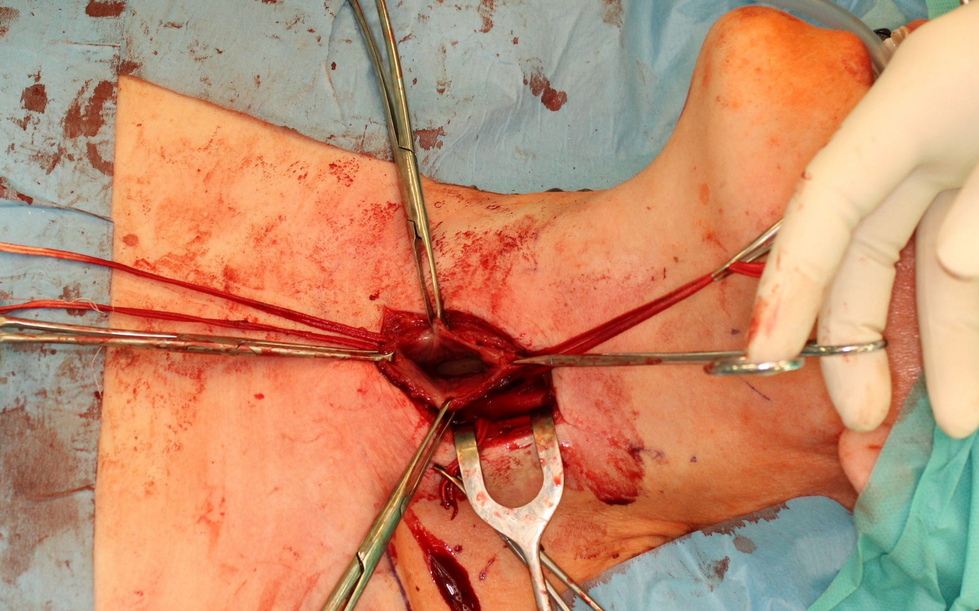
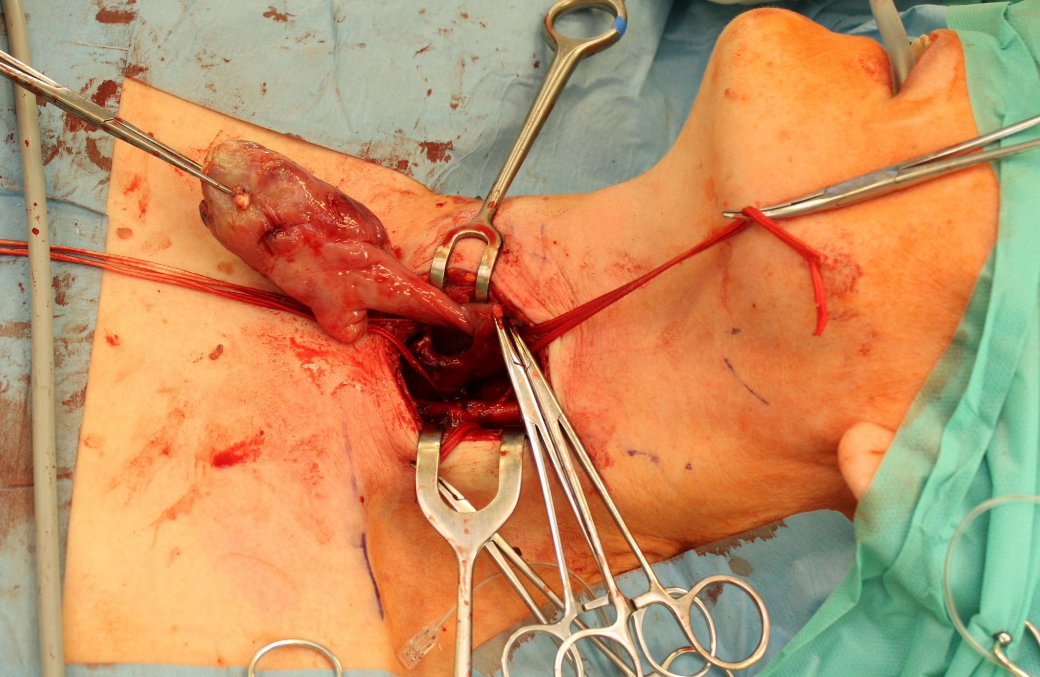
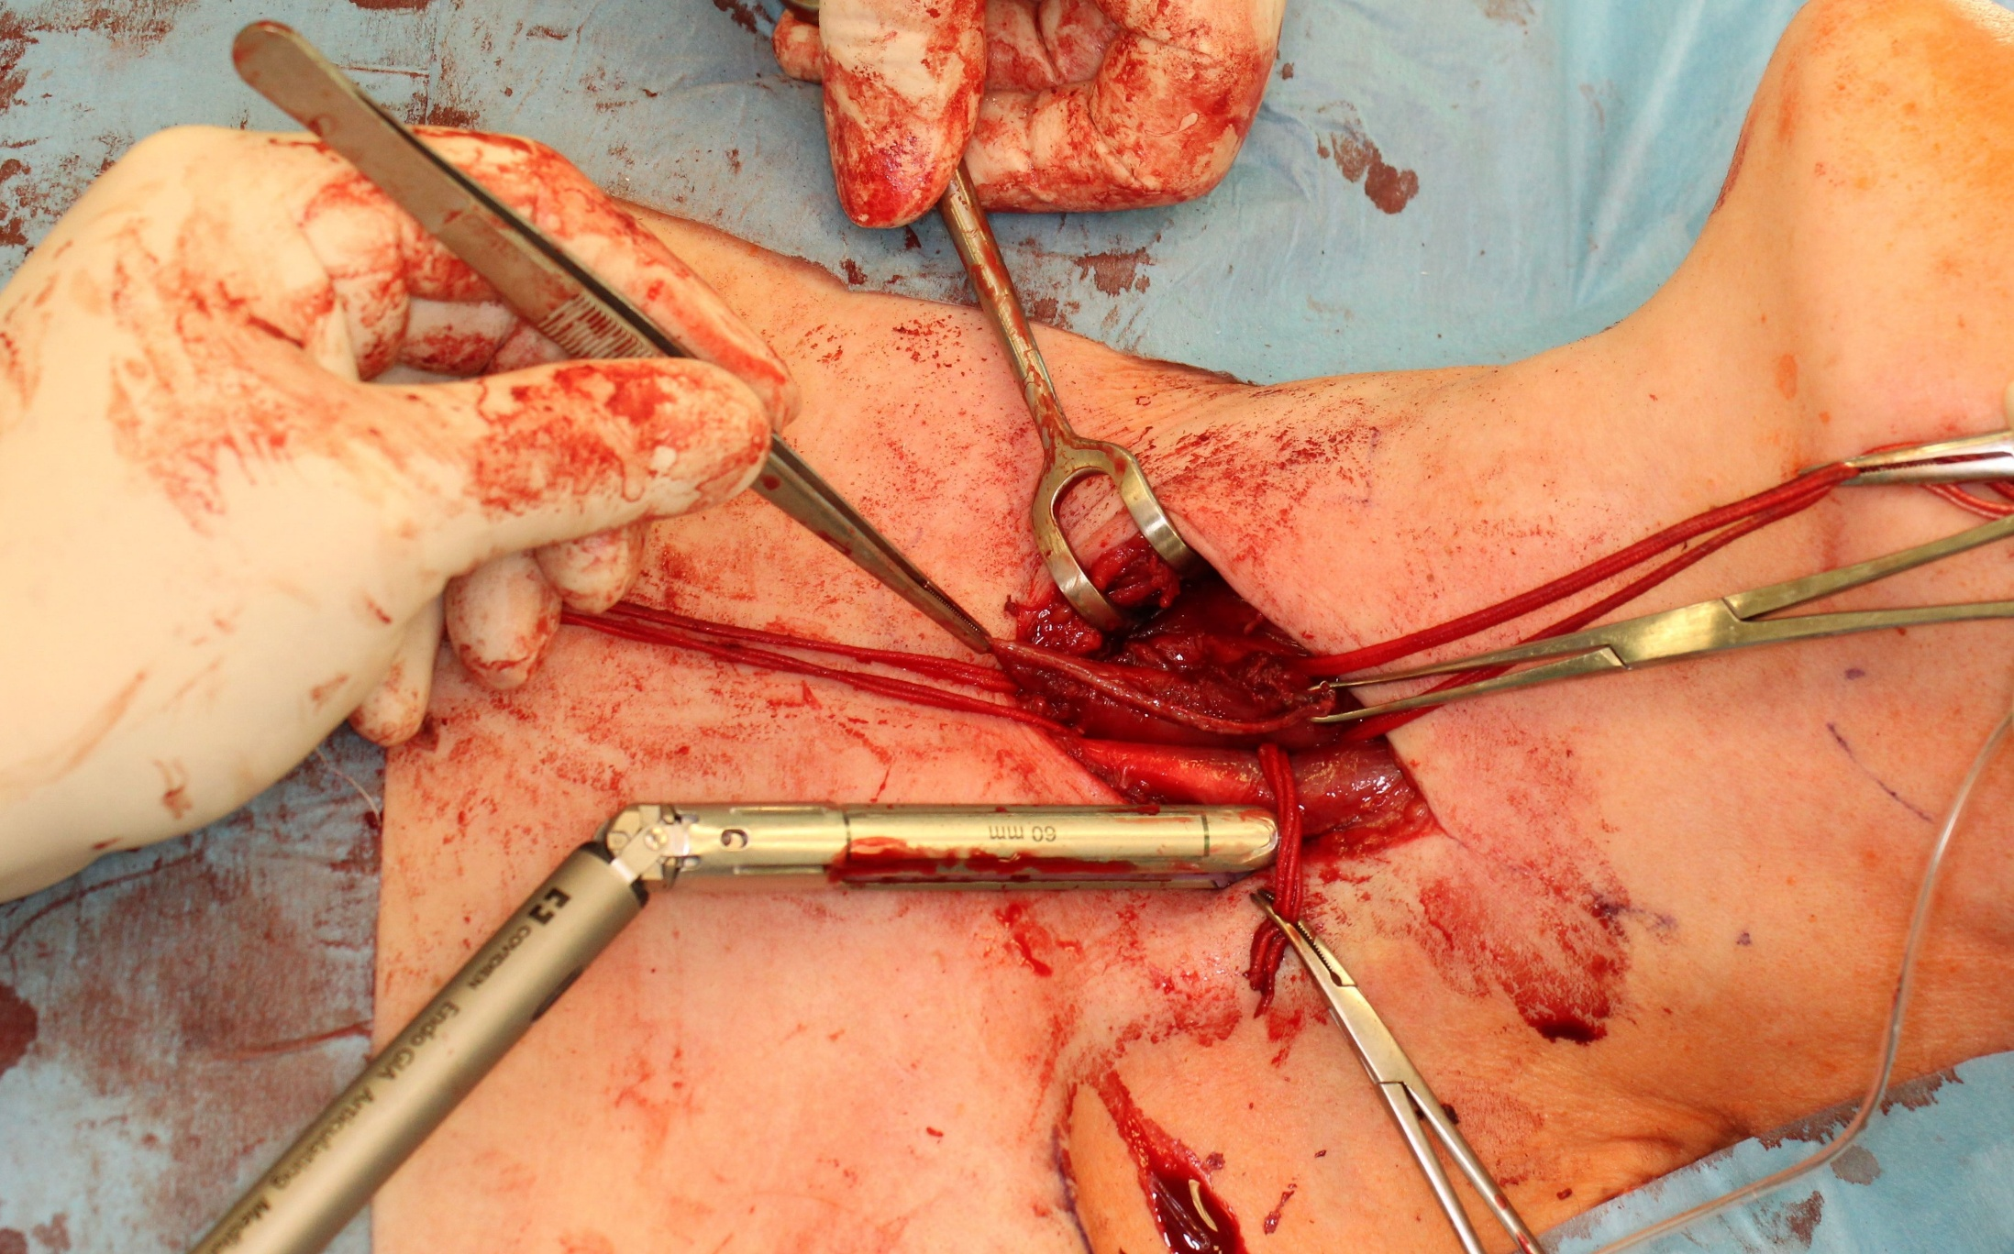
Transcervikální resekce tumoru krční části jícnu
Lamoš R. ¹, Penka I.² ,Chovanec Z. ², Gál B. ¹
¹ Klinika otorinolaryngologie a chirurgie hlavy a krku FN u sv. Anny a LF MU v Brně, ² I. Chirurgická klinika FN u sv. Anny a LF MU v Brně
Úvod
  Transcervikální přistup pro resekci tumoru jícnu je postup, při kterém je jícen v krční oblasti exponován řezem na krku a jeho mobilizací
  Alternativy: Endoskopické metody (např. endoskopická submukózní disekce, endoskopická mukózní resekce), přístupy z torakotomie, či torakoskopie
  Vhodný zejména pro benigní léze, nebo nemetastazující malignity v časném stádiu T1.
Výsledky – kazuistika
56 letá žena bez zásadních interních komorbidit
Anamnéza: 6 měsíců trvající dysfagické potíže, bez ztráty hmotnosti, bez anemizace a melény
Rigidní endoskopii verifikován vzorek tkáně jako low grade liposarkom (T1N0M0)
Endoskopicky ověřena příznivá konfigurace tumoru pro transcervikální resekci (infiltrát endoluminální, stopkatý)
Indikační komisi za přítomnosti hrudního chirurga i gastroenterologa zvažovány možné přístupy
Indikována trascervikální resekce v multioborové spolupráci pro možnou konverzi přístupu z torakotomie
Pro peroperační identifikaci jícnu naložen rigidní ezofagoskop a NGS – obr. č. 2
Identifikace a chránění vit. struktur, kontinuální vagální stimulace, mobilizována krční část jícnu
Za endoskopické kontroly provedena vertikální ezofagotomie o délce 5cm – obr. č. 3
Tumor vyluxován zevně ventrální ezofagotomii, identifikace stopky, která má charakter slizniční řasy
Stopka resekována staplerem, okrajová linie odeslána na peroperační histologické vyšetření – obr. č. 4
Podélná ezofagotomie ošetřena staplerem a sutura ručně prošita s adaptací svalové vrstvy – obr č. 5
NGS odstraněna desátý pooperační den se zahájením per os stravy, vyhojení defektu per primam, hospitalizace dva týdny; trvalá dispenzarizace.
Diskuze
Srovnání transcervikálního přistupu s konvenčním přistupem (torakotomie se sternotomii):
Výhody:
  Výrazně menší invazivita
  Rychlejší rekonvalescence
  Nižší riziko respiračních komplikací
  Kratší délka anestezie
  Rizika:
  Skoré stadia tumorů (T1,T2, N0)
  Limitovaný přístup k ošetření mediastinálních uzlin
  Náročnost rekonstrukce jícnu
  Riziko poranění zvratného nervu
Orringer MB, Marshall B, Iannettoni MD. Title: Transhiatal esophagectomy: clinical experience and refinements. • Journal: The Annals of Surgery, 1999; 230(3):392–400. • DOI: 10.1097/00000658-199909000-00015
Rice TW, Blackstone EH, Rusch VW. Title: Esophageal cancer: preoperative evaluation, operative management, and outcomes. • Journal: The Annals of Thoracic Surgery, 2001; 72(1):S1–S22. • DOI: 10.1016/S0003-4975(01)02998-0
MR
B
Obrázek č. 2
Obrázek č. 4
A
Obrázek č. 3
Obrázek č. 5
Závěry
Techniku lze považovat za nesrovnatelně méně invazivní proti přístupu z torakotomie
Pečlivý výběr pacienta je klíčem k úspěchu
Nutná mezioborová spolupráce
U předoperační přípravy počítáme s možnou konverzi přístupu z torakotomie
Obrázek 1 – Zobr. vyš.:
- objemný exofytický infiltrát, KK 85mm x 22mm AP x 35mm transversálně
- patrná souvislost s ventrální levou stěnou jícnu – stopka s patrným flow-void fenoménem v obl. C6 -7.

